Slide 1


25 Mai 2018
Alexandre BACA Lucien brouillaud Christophe couerbe Nicolas kamphaus

Slide 2
Table
Développement de l’idée
Présentation de l’équipe
Organisation
Environnement technique
Démo
Difficultés
Evolutions possibles
Bilan

Slide 3

I. Développement de l’idée
Projet : Amélioration du projet précèdent avec l’ajout de JavaScript
Contexte :
Mise en relation de :
Des personnes qui ont un trop plein de légumes / fruits
Des personnes qui souhaitent consommé moins chère et de meilleure qualité

Slide 4
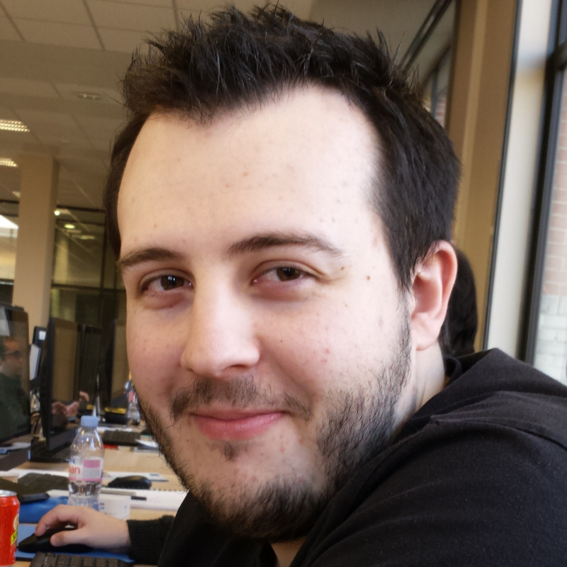
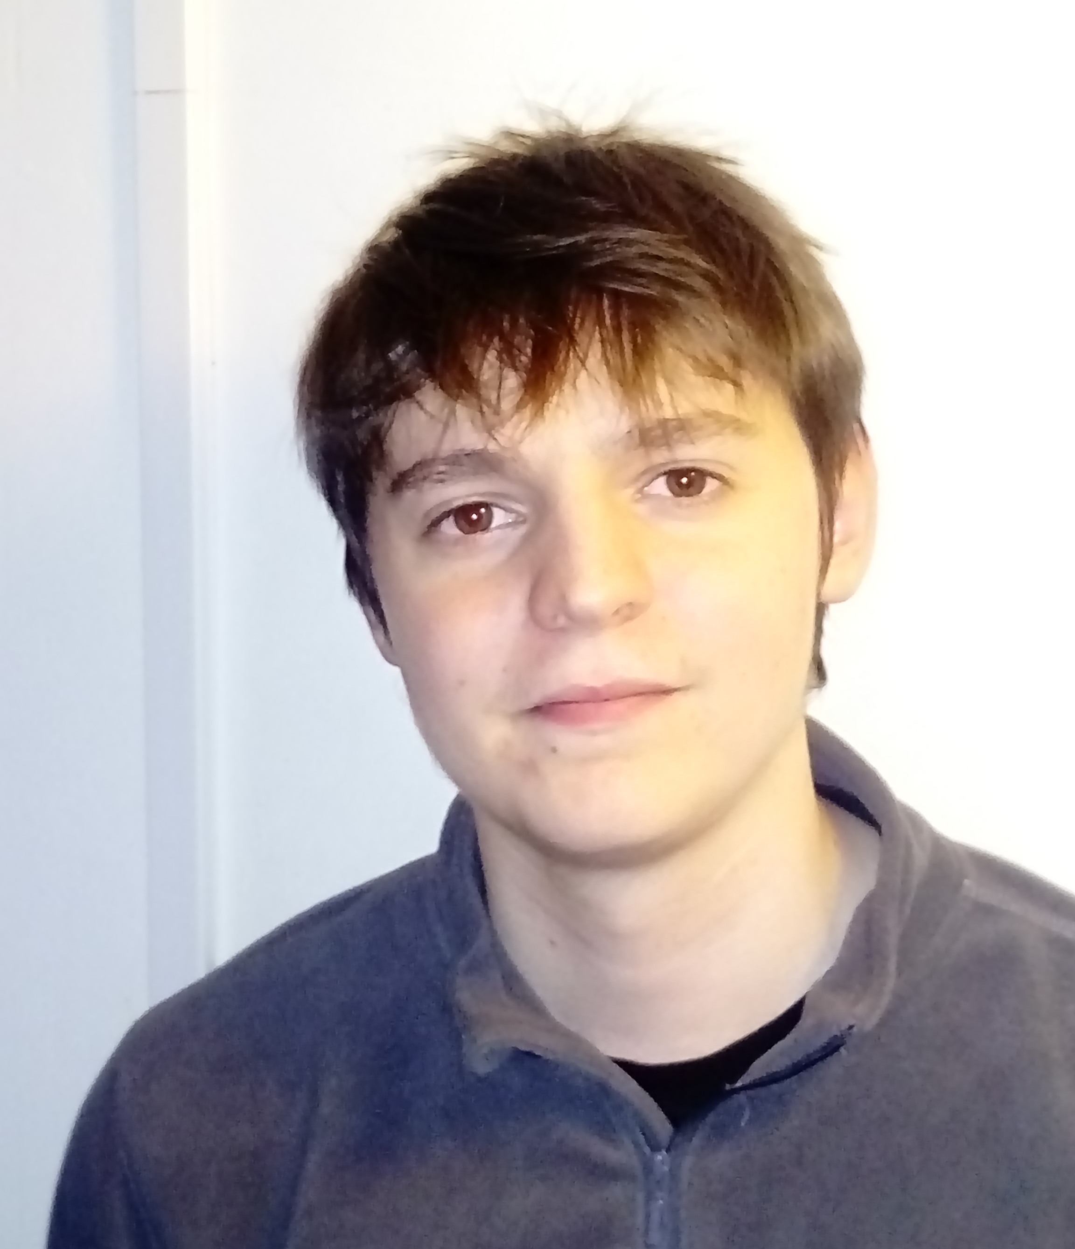
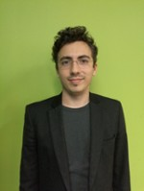
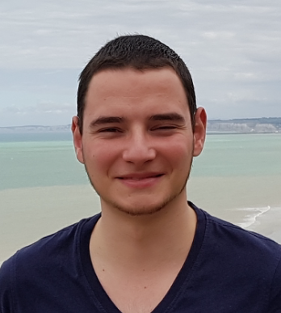
II. Présentation de l’équipe
Composition de l’équipe :
Alexandre BACA
Lucien BROUILLAUD
Christophe COUERBE
Nicolas KAMPHAUS

Slide 5
III. Organisation
Méthode :
Méthode kanban
Tableau Framaboard par Framasoft
Notification Slack pour Git Lab

Slide 6
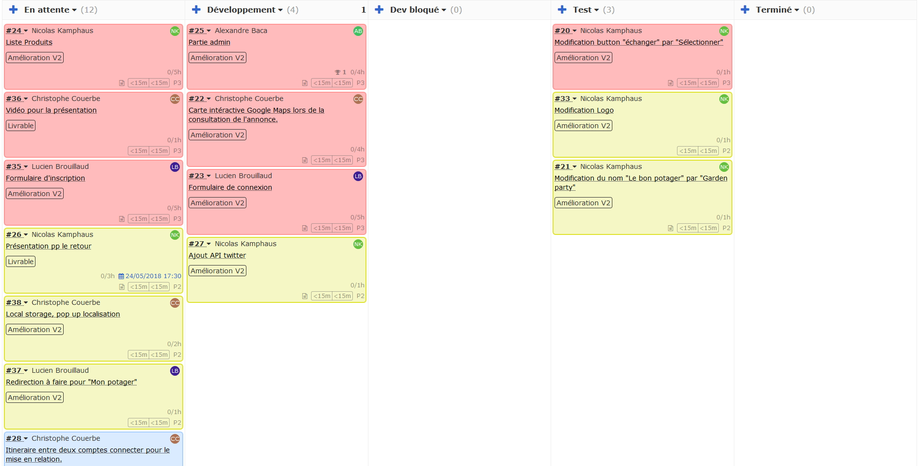
Jour 1

Slide 7
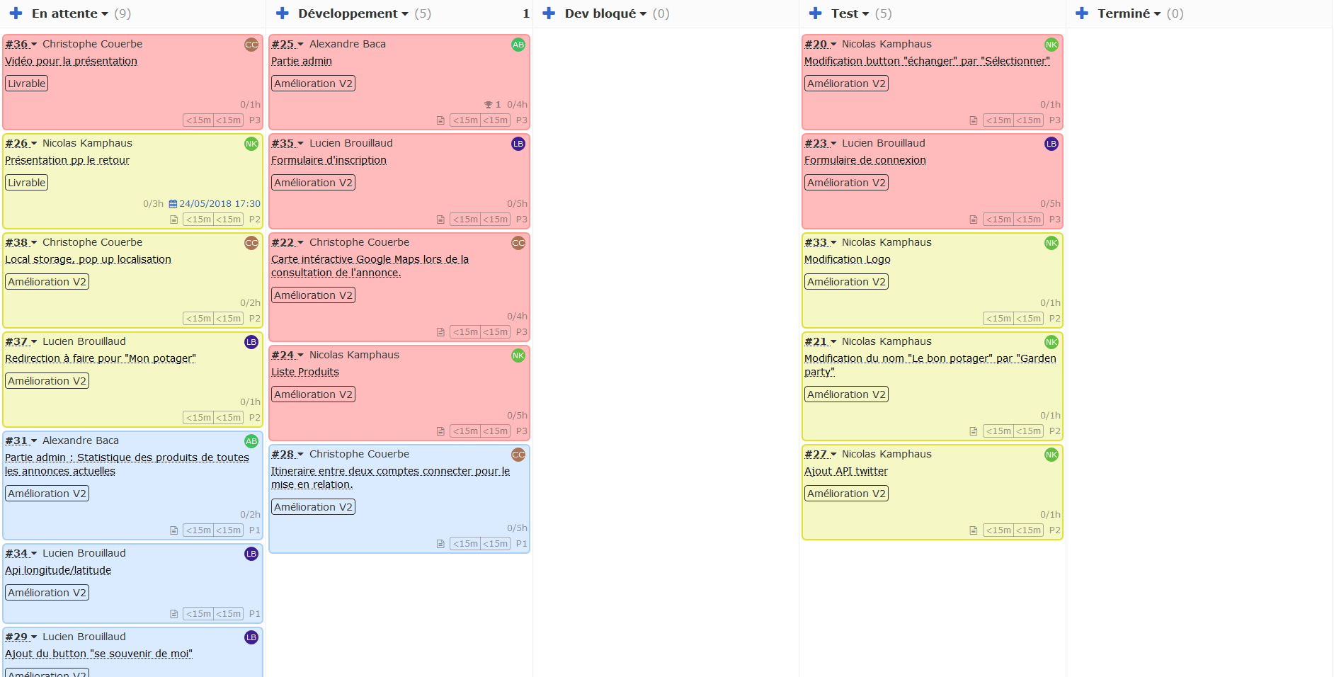
Jour 2

Slide 8
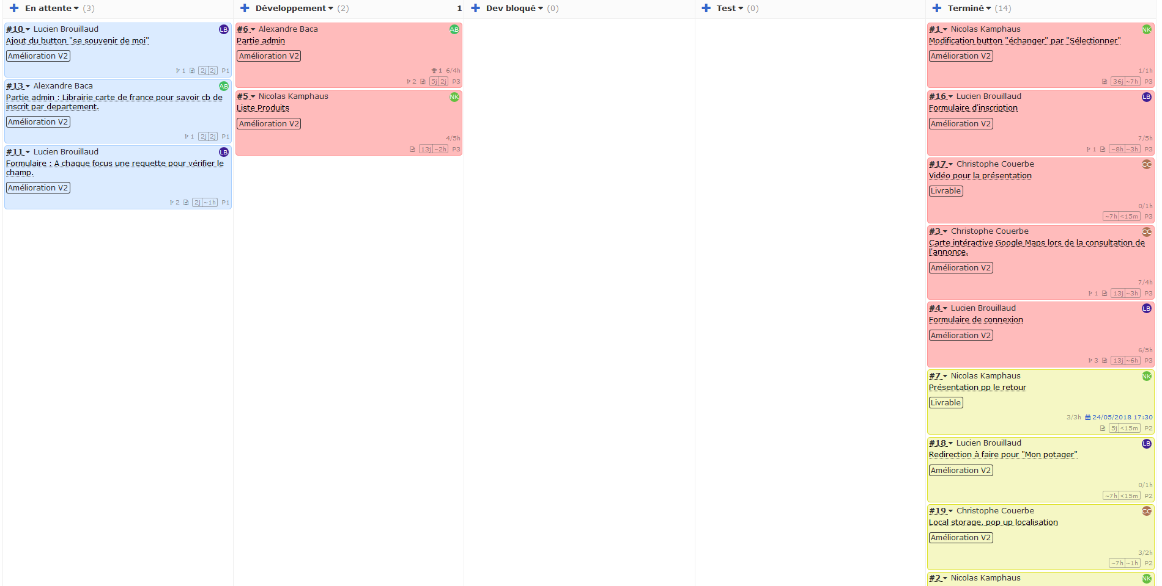
Jour 3

Slide 9
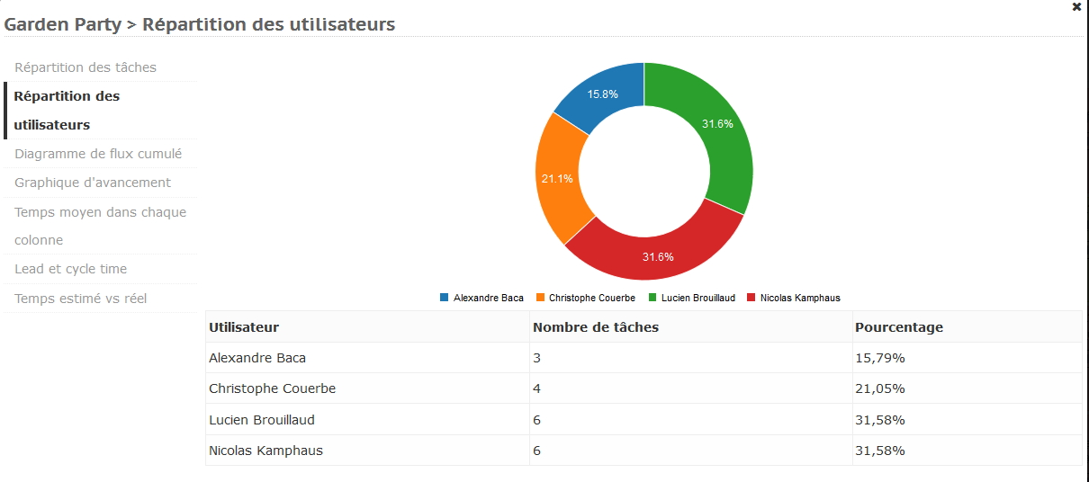
Répartition des taches

Slide 10
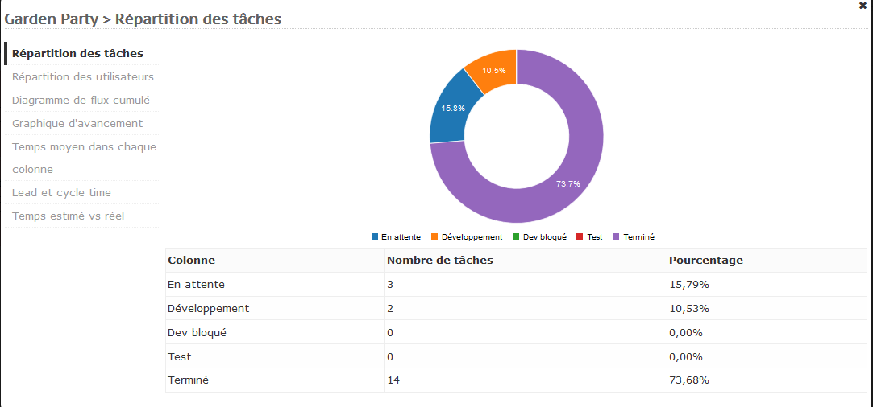
Avancement des taches

Slide 11






III. Environnement technique

Slide 12
IV. Démo

Slide 13

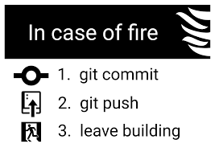
V. Difficultés
JavaScript dans Framework PHP
Récupération URL pour AJAX
Environnement de travail
→ Différence de configuration entre les postes des développeurs

Slide 14
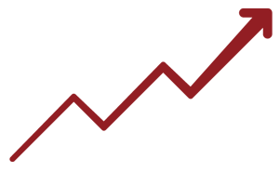
VI. Evolutions possibles
Partie Admin : Utiliser DataTables
Supprimer Bootstrap
BDD et Framework plus stables

Slide 15
VII. Bilan
Librairie et API différentes utilisée
Envie de continuer le projet

Slide 16
Remerciement
Aux intervenants
Pour l’idée : Frédéric Noël
Pour le nouveau nom : Maxence Machu

Slide 17
Merci de votre attention

